Slide 1








Trường THCS …..
Chào mừng quý thầy cô đến dự giờ thăm lớp!
LỚP：9 GV:……………………….

Slide 2





HĐ
NHÓM
Ghi Chú
HĐ
CẶP ĐÔI
HĐ
CÁ NHÂN

Slide 3

- Nhận biết được đường tròn ngoại tiếp, nội tiếp tam giác.
- Xác định được tâm và bán kính đường tròn ngoại tiếp, nội tiếp tam giác.
Mục tiêu cần đạt
A. KIẾN THỨC
A. KIẾN THỨC
- Năng lực tự học,
- Chăm chỉ
- Năng lực giao tiếp và hợp tác
- Trung thực
- Năng lực tư duy và lập luận toán học
- Trách nhiệm
- Năng lực sử dụng công cụ và phương tiện học toán
B. NĂNG LỰC
C. PHẨM CHẤT

Slide 4



THIẾT BỊ DẠY HỌC VÀ HỌC LIỆU
1. Giáo viên: Máy tính, Ti vi, bảng phụ (máy chiếu), thước thẳng, compa, SGK, các hình ảnh về đường tròn ngoại tiếp, nội tiếp tam giác trong thực tiễn.
2. Học sinh: SGK, thước thẳng, compa, thước đo góc, bảng nhóm.

Slide 5

CẤU TRÚC BÀI HỌC
1. KHỞI ĐỘNG
2. HÌNH THÀNH KIẾN THỨC MỚI
3. LUYỆN TẬP
4. VẬN DỤNG

Slide 6
01
MỞ ĐẦU

Slide 7

TRÒ CHƠI KHỞI ĐỘNG

Slide 8
PHIẾU HỌC TẬP
Câu 1: Điền vào chỗ trống
- Đường tròn …….…….……….. của tam giác là đường tròn nội tiếp tiếp tam giác đó.
- Tâm đường tròn ngoại tiếp tam giác là …….………………………… của tam giác đó. bán kính bằng khoảng cách từ ………… đến …… của tam giác.
- Trong tam giác đều, trọng tâm của tam giác đồng thời ……………… ………… tam giác đó.
- Tam giác đều cạnh a có bán kính đường tròn nội tiếp tam giác là …….………

Slide 9

PHIẾU HỌC TẬP
Câu 1: Điền vào chỗ trống
- Đường tròn …….…….……….. của tam giác là đường tròn nội tiếp tiếp tam giác đó.
- Tâm đường tròn ngoại tiếp tam giác là …….………………………… của tam giác đó. bán kính bằng khoảng cách từ ………… đến … của tam giác.
- Trong tam giác đều, trọng tâm của tam giác đồng thời ……………… … …… tam giác đó.
- Tam giác đều cạnh a có bán kính đường tròn nội tiếp tam giác là …….………
tiếp xúc với ba cạnh
giao điểm ba đường phân giác
giao điểm
cạnh
tâm đường tròn
nội tiếp
$$R=\frac{a\sqrt{3}}{6}$$

Slide 10
CHỌN ĐÁP ÁN ĐÚNG
1. Tam giác đều có tâm đường tròn nội tiếp là?
A. Giao điểm ba đường phân giác
B. Giao điểm ba đường trung trực
C. Giao điểm ba đường trung tuyến
D. Cả ba giao điểm trên đều trùng nhau

Slide 11
CHỌN ĐÁP ÁN ĐÚNG
2. Tâm đường tròn ngoại tiếp tam giác vuông nằm ở đâu?
A. Trung điểm cạnh huyền.
B. Trung điểm cạnh góc vuông.
C. Giao điểm đường cao và cạnh huyền.
D. Tại đỉnh góc vuông.

Slide 12
CHỌN ĐÁP ÁN ĐÚNG
3. Tâm đường tròn nội tiếp tam giác là?
A. Giao điểm của 2 đường trung tuyến trong tam giác
B. Giao điểm của 2 đường cao trong tam giác
C. Giao điểm của 2 đường trung trực trong tam giác
D. Giao điểm 2 đường phân giác trong tam giác.

Slide 13
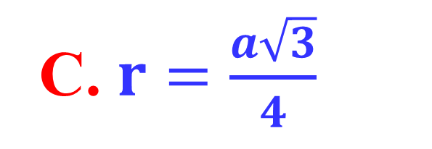

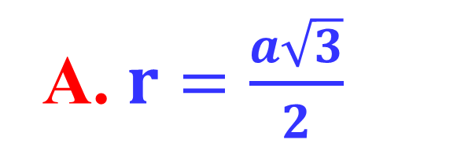
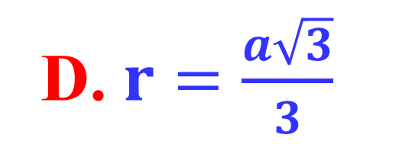
CHỌN ĐÁP ÁN ĐÚNG
4. Tam giác đều có cạnh là a thì độ dài tâm đường tròn nội tiếp bằng:
A. $r=\frac{a\sqrt{3}}{2}$
C. $r=\frac{a\sqrt{3}}{4}$
D. $r=\frac{a\sqrt{3}}{3}$
B. $r=\frac{a\sqrt{3}}{6}$

Slide 14

§1. ĐƯỜNG TRÒN NGOẠI TIẾP TAM GIÁC, ĐƯỜNG TRÒN NỘI TIẾP TAM GIÁC
(TIẾT 3)

Slide 15
HOẠT ĐỘNG CÁ NHÂN
Xác định hình nào là đường tròn nội tiếp, đường tròn ngoại tiếp và hoàn thiện bảng sau:

Slide 16
 | Đường tròn ngoại tiếp | Đường tròn nội tiếp
Định nghĩa
Tâm đường tròn
Là đường tròn đi qua 3 đỉnh của tam giác.
Là đường tròn tiếp xúc với 3 cạnh của tam giác.
Tâm đường tròn là giao điểm 2 đường trung trực bất kì của ta giác đó.
Tâm đường tròn là giao điểm 2 đường trung trực bất kì của ta giác đó.

Slide 17
* Kiến thức cần nhớ
- Đường tròn ngoại tiếp:
+ Là đường tròn đi qua 3 đỉnh của tam giác.
+ Tâm đường tròn là giao điểm 2 đường trung trực bất kì của ta giác đó.
- Đường tròn nội tiếp:
+ Là đường tròn tiếp xúc với 3 cạnh của tam giác.
+ Tâm đường tròn là giao điểm 2 đường trung trực bất kì của ta giác đó.

Slide 18
03
MỞ ĐẦU
LUYỆN TẬP

Slide 19
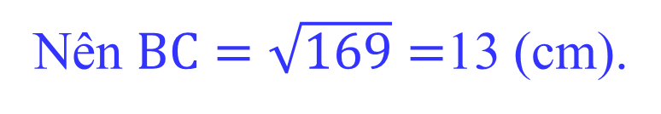
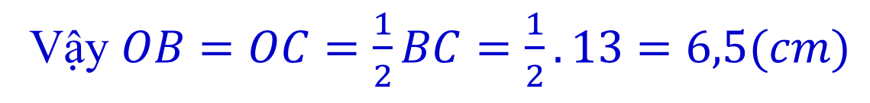
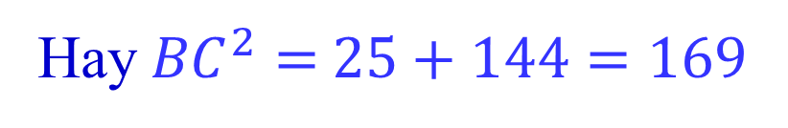

II. Luyện tập
HOẠT ĐỘNG CÁ NHÂN
1. Chữa bài tập về nhà
Bài 2 (SGK - 73) Tính bán kính đường tròn ngoại tiếp tam giác ABC vuông tại A, biết AB = 5 cm, AC = 12 cm.
Giải
Xét tam giác ABC vuông tại A, ta có:
$${BC}^{2}={AB}^{2}+{AC}^{2}$$
(Định lý Pythagore)
Hay ${BC}^{2}=$ $25+144=169$
Nên $BC=\sqrt{169}=$13 (cm).
Vì tam giác ABC vuông tại A thì bán kính của đường tròn ngoại tiếp tam giác ABC bằng nửa cạnh huyền BC
Vậy $OB=OC=\frac{1}{2}BC=\frac{1}{2}.13=6,5(cm)$

Slide 20
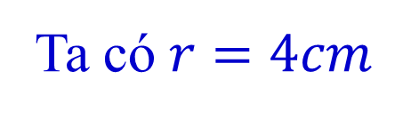
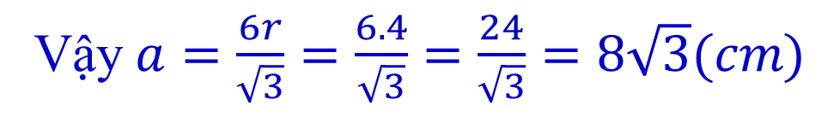
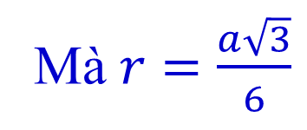
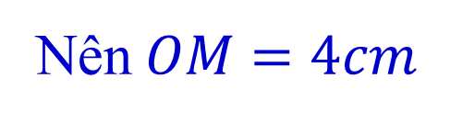
II. Luyện tập
2. Luyện tập
Bài 3 (SGK - 74) Cho bán kính đường tròn nội tiếp tam giác đều bằng 4 cm. Tính cạnh của tam giác đều đó.
Giải
Ta có $r=4cm$
Nên $OM=4cm$
Mà $r=\frac{a\sqrt{3}}{6}$
Vậy $a=\frac{6r}{\sqrt{3}}=\frac{6.4}{\sqrt{3}}=\frac{24}{\sqrt{3}}=8\sqrt{3}(cm)$

Slide 21

04
MỞ ĐẦU
VẬN DỤNG

Slide 22
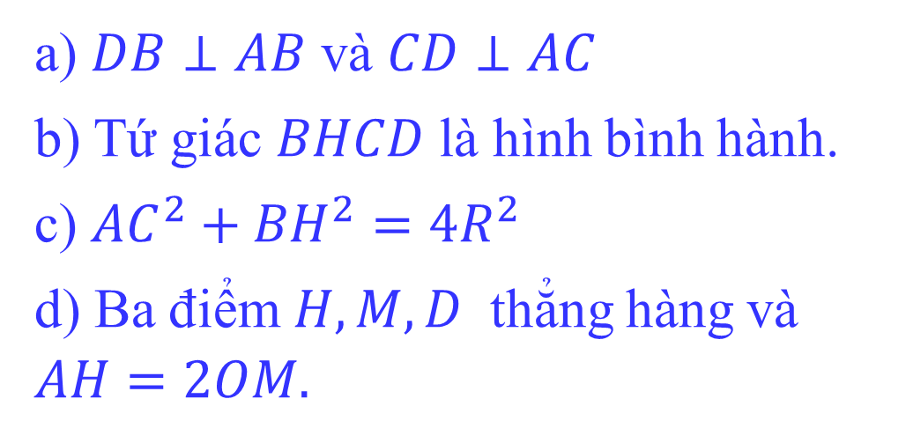
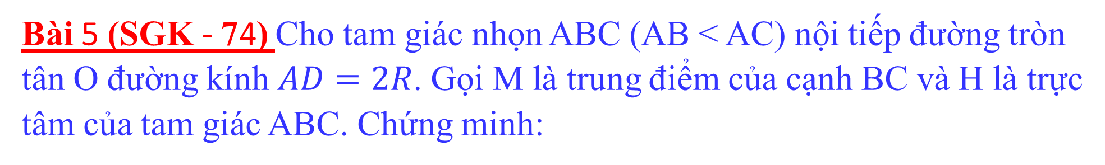
HOẠT ĐỘNG NHÓM
Bài 5 (SGK - 74) Cho tam giác nhọn ABC (AB < AC) nội tiếp đường tròn tân O đường kính $AD=2R$. Gọi M là trung điểm của cạnh BC và H là trực tâm của tam giác ABC. Chứng minh:
a) $DB⊥AB$ và $CD⊥AC$
b) Tứ giác $BHCD$ là hình bình hành.
c) ${AC}^{2}+{BH}^{2}{=4R}^{2}$
d) Ba điểm $H, M, D$ thẳng hàng và $AH=2OM.$

Slide 23
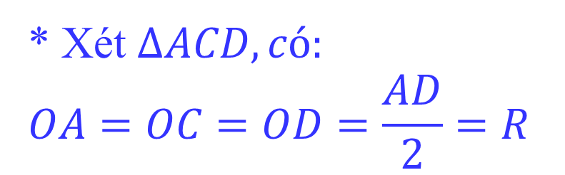
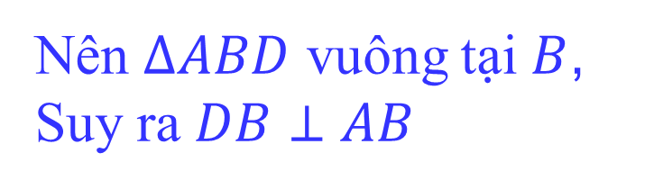
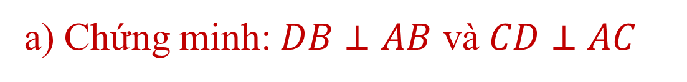
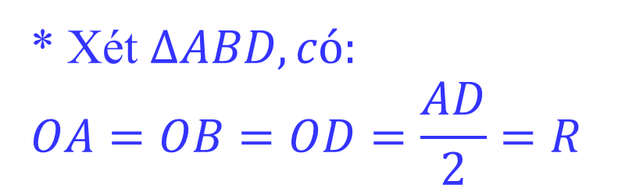
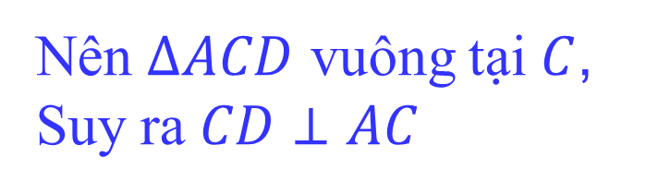
Bài 5 (SGK - 74)
a) Chứng minh: $DB⊥AB$ và $CD⊥AC$
* Xét $∆ABD, có:$
$$OA=OB=OD=\frac{AD}{2}=R$$
Nên $∆ABD$ vuông tại $B$, Suy ra $DB⊥AB$
* Xét $∆ACD, có:$
$$OA=OC=OD=\frac{AD}{2}=R$$
Nên $∆ACD$ vuông tại $C$, Suy ra $CD⊥AC$

Slide 24
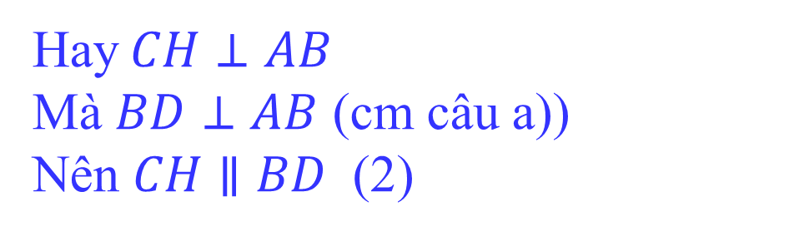
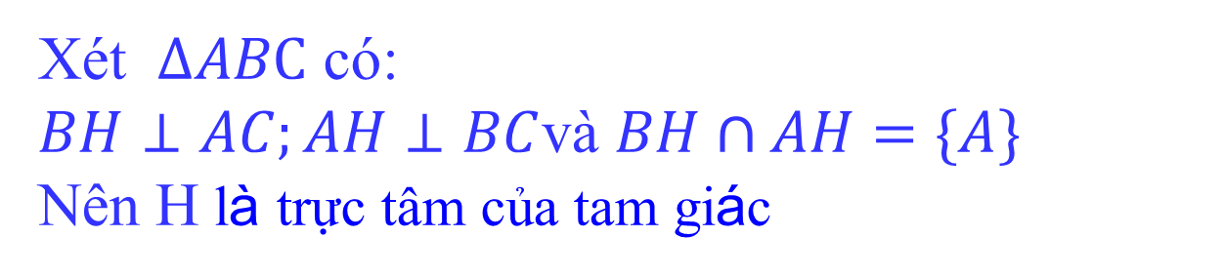
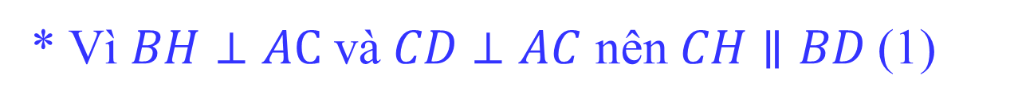
Bài 5 (SGK - 74)
b) Chứng minh: Tứ giác $BHCD$ là hình bình hành.
* Vì $BH⊥AC$ và $CD⊥AC$ nên $CH∥BD$(1)
Xét $∆ABC$ có:
$BH⊥AC;AH⊥BC$và $BH∩AH=\{A\}$
Nên H là trực tâm của tam giác
Hay$CH⊥AB$
Mà $BD⊥AB$ (cm câu a))
Nên $CH∥BD$ (2)
Từ (1) và (2) suy ra: tứ giác $BHCD$ là hình bình hành

Slide 25
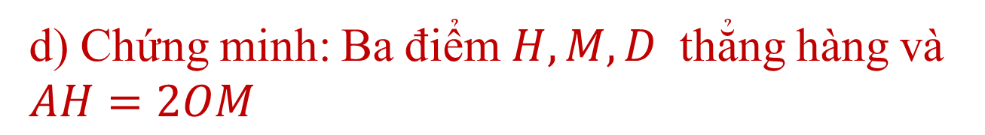
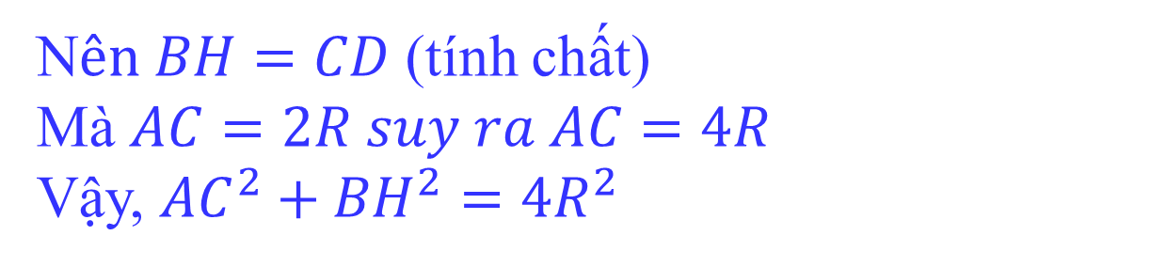
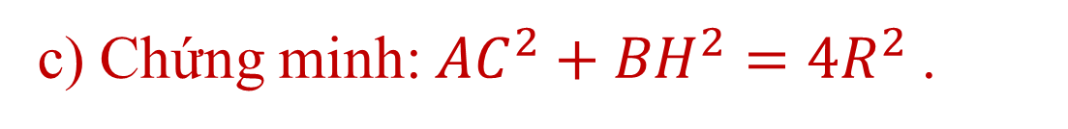
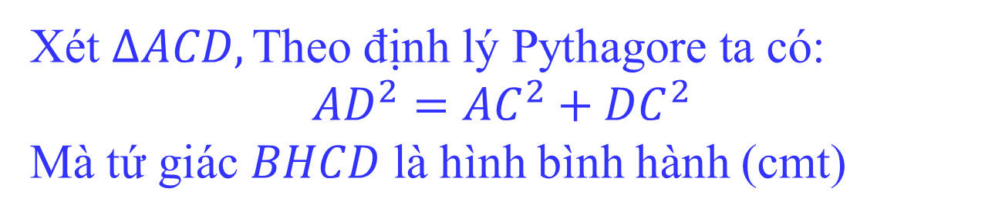
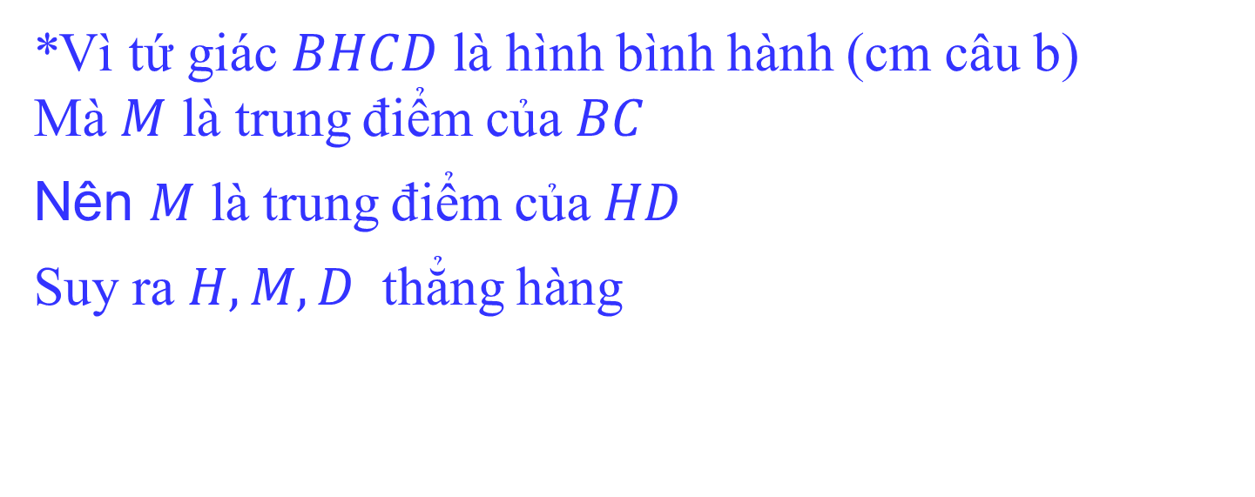
Bài 5 (SGK - 74)
c) Chứng minh: ${AC}^{2}+{BH}^{2}{=4R}^{2}$.
Xét $∆ACD,\text{Theo}\text{ đị}\text{nh} \text{l}\text{ý }\text{Pythagore} \text{ta} \text{c}\text{ó:}$
$${AD}^{2}={AC}^{2}+{DC}^{2}$$
Mà tứ giác $BHCD$ là hình bình hành (cmt)
N$ên BH=CD$ (tính chất)
Mà $AC=2R suy ra AC=4R$
Vậy, ${AC}^{2}+{BH}^{2}{=4R}^{2}$
d) Chứng minh: Ba điểm $H, M, D$ thẳng hàng và $AH=2OM$
*Vì tứ giác $BHCD$ là hình bình hành (cm câu b)
Mà $M$ là trung điểm của $BC$
Nên $M$ là trung điểm của $HD$
Suy ra $H, M, D$ thẳng hàng

Slide 26
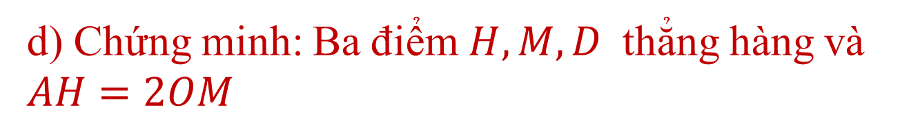
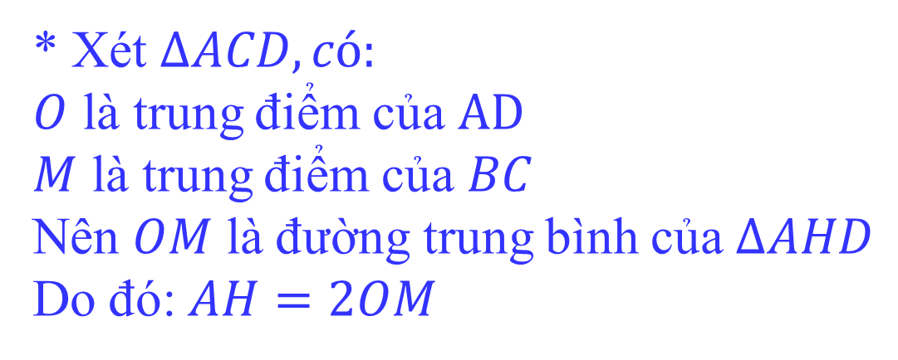
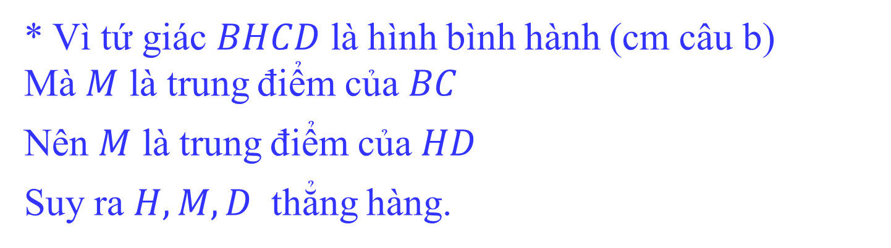
Bài 5 (SGK - 74)
d) Chứng minh: Ba điểm $H, M, D$ thẳng hàng và $AH=2OM$
* Vì tứ giác $BHCD$ là hình bình hành (cm câu b)
Mà $M$ là trung điểm của $BC$
Nên $M$ là trung điểm của $HD$
Suy ra $H, M, D$ thẳng hàng.
* Xét $∆ACD, có:$
$O$ là trung điểm của $AD$
$M$ là trung điểm của $BC$
Nên $OM$ là đường trung bình của$∆AHD$
Do đó: $AH=2OM$

Slide 27

HƯỚNG DẪN HỌC BÀI Ở NHÀ
- Ghi nhớ các kiến thức về đường tròn nội tiếp, đường tròn ngoại tiếp.
- Hoàn thành bài 6 sách giáo khoa toán trang 75, bài 4,5,6 sbt.
- Chuẩn bị cho tiết sau: “Tứ giác nội tiếp”.

